Slide 1
Eng.computacao2p@gmail.com Bases numéricas
Arquitetura e Organização de Computadores
Prof. Rodolfo Menardi

Slide 2

Um pouco de história
Aprendemos a contar quando criança coordenando ou associando dedos e certas palavras que mais tarde serão traduzidas e compreendidas como números. Dessa forma, vamos memorizando uma sequência de números numa série ordenada. Essa ideia de sucessão numérica parte do princípio que a partir do número “1”, obtemos o sucessor por acréscimo de uma unidade ao antecessor. Esse é o princípio da recorrência.

Slide 3
Um pouco de história
Talvez a primeira tecnologia desenvolvida pelo homem para auxiliar a contagem deva ter sido ele próprio, ou seja o instrumento para contar estava nas palmas das mãos! Daí a razão pelo qual nosso sistema de numeração tenha como base o número dez, pois dez são quantos dedos temos nas mãos!

Slide 4

Base 10 (Decimal)
Quando dez é o valor da base, significa que para contar utilizamos uma técnica de agrupar as coisas de dez em dez e para isso precisamos definir uma nova tecnologia para contar, porque a quantidade de dedos é limitada.
Tome as quantidades representando as unidades, dezenas, centenas, milhares, etc..., colocando lado a lado de forma que cada posição esteja na seguinte ordem:

Slide 5
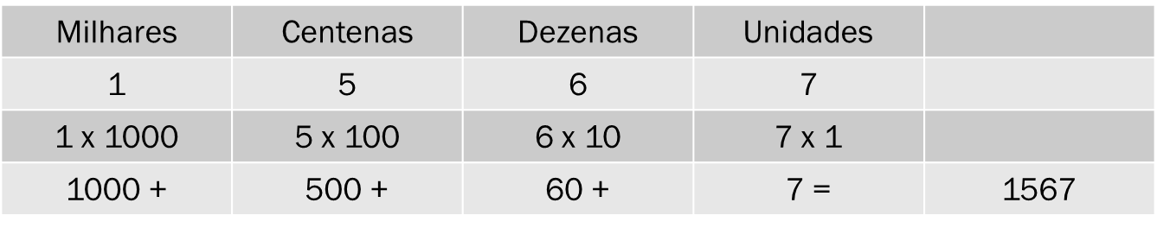
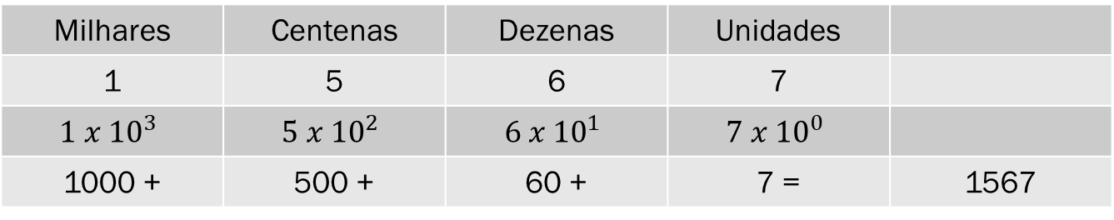
Base 10 (Decimal)
Portanto, dependendo da posição do número, ele representa um múltiplo de uma certa quantidade, por isso o sistema é caracterizado como posicional. Por exemplo: O número 1567 representa a seguinte quantidade:
Ou poderíamos escrever a expressão em potências de base 10 da seguinte forma:

Slide 6
Base 2 (Binário)
O sistema de numeração de base 2 é utilizado pelos computadores digitais. Leibniz (1646-1716), foi um dos primeiros defensores do sistema binário e propunha que todo pensamento racional se tornasse matemático e defendia uma espécie de linguagem ou escrita universal.
Para ele o número 1 representava Deus e o 0 (zero) corresponderia ao vazio. Dessa forma, tudo teve origem no 1 ou 0, logo com eles poderia expressar todas as ideias matemáticas.
Seus colegas contemporâneos ignoraram essas ideias e só foram retomadas no século XIX por George Boole que criou um sistema de lógica simbólica conhecido como Álgebra Booleana. Quase cem anos depois, o sistema binário e a álgebra desenvolvida por Boole tornou possível a criação do computador digital eletrônico.

Slide 7
Base 2 (Binária)
O sistema binário é base para a Álgebra booliana, que permite fazer operações lógicas e aritméticas usando-se apenas dois dígitos ou dois estados (sim ou não, verdadeiro ou falso, tudo ou nada, ligado ou desligado, 1 ou 0).
Toda a eletrônica digital e computação estão baseadas nesse sistema binário e na lógica de Boole, que permite representar por circuitos eletrônicos digitais (portas lógicas) os números, caracteres, realizar operações lógicas, aritméticas e etc.
Os programas de computadores são codificados sob forma binária e armazenados nas mídias (memórias, discos, etc) sob esse formato. Assim, para informação armazenada na memória RAM do computador, o formato será de voltagem mais alta (1) ou mais baixa (0). Em discos magnéticos a binaridade se dará por diferença de polaridade, positiva ou negativa.

Slide 8
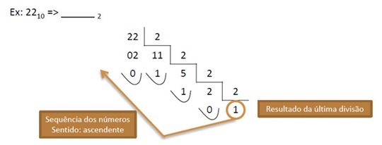

Conversão base 10 para base 2
A conversão de decimal para binário (ou seja da base 10 para a base 2), consiste em dividir progressivamente o valor decimal por 2, obtendo-se um resultado e um resto. De referir que o resultado em cada iteração terá sempre o valor de 0 ou 1. Deve-se dividir o número até que o quociente da divisão seja igual a 0 (zero).
Depois de finalizado o calculo, basta agrupar todos os valores (ou seja, os restos de cada iteração) de baixo para cima.
Resultado: ${22}_{10}={10110}_{2}$

Slide 9
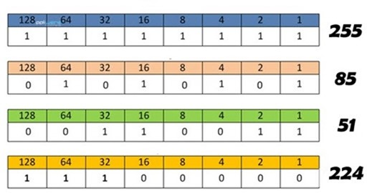
Conversão base 10 para base 2
Outra forma desta conversão (mais prática) é usando informação da tabela CIDR e atribuindo pesos às potencias de 2. Exemplo para valores até 255.

Slide 10
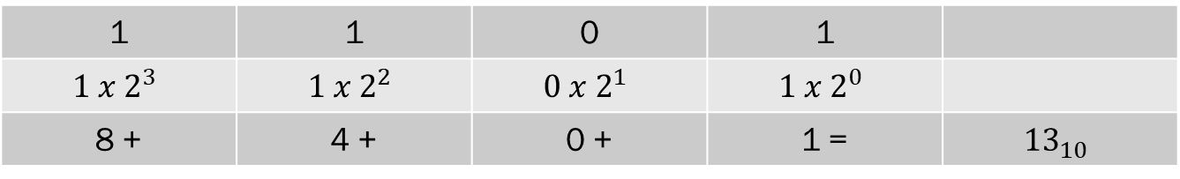
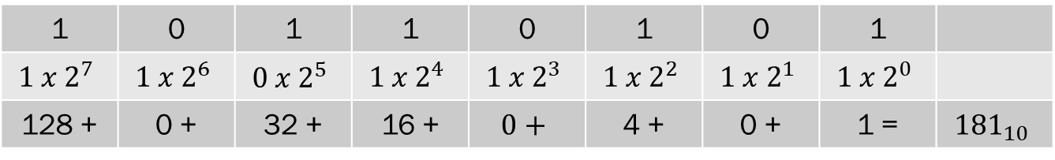
Conversão base 2 para base 10
Para converter um número binário para decimal, basta multiplicar cada bit pelo seu valor de posição e somar os resultados. Exemplo:
Converter o número 1101 do sistema binário para decimal:
Converter o número 10110101 do sistema binário para decimal:

Slide 11
Base 8 (Octal)
Sistema Octal é um sistema de numeração cuja base é 8, ou seja, utiliza 8 símbolos para a representação de quantidade. No ocidente, estes símbolos são os algarismos arábicos: 0 1 2 3 4 5 6 7
O octal foi muito utilizado em informática como uma alternativa mais compacta ao binário na programação em linguagem de máquina. Hoje, o sistema hexadecimal é mais utilizado como alternativa ao binário.

Slide 12
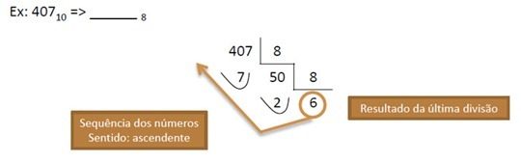
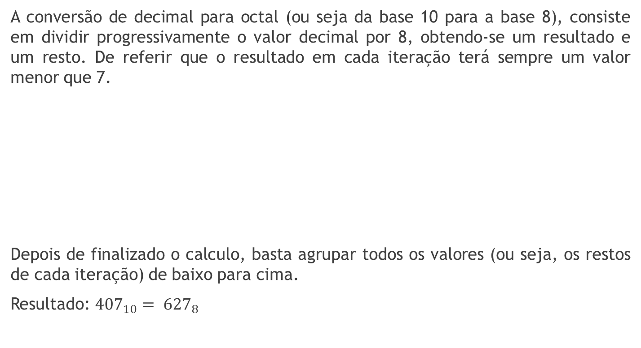
Conversão base 10 para base 8
A conversão de decimal para octal (ou seja da base 10 para a base 8), consiste em dividir progressivamente o valor decimal por 8, obtendo-se um resultado e um resto. De referir que o resultado em cada iteração terá sempre um valor menor que 7.
Depois de finalizado o calculo, basta agrupar todos os valores (ou seja, os restos de cada iteração) de baixo para cima.
Resultado: ${407}_{10}= {627}_{8}$

Slide 13
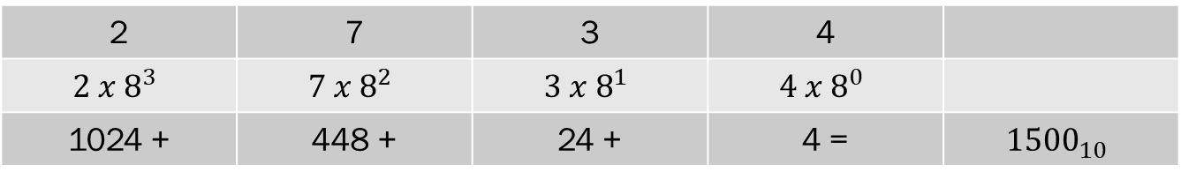
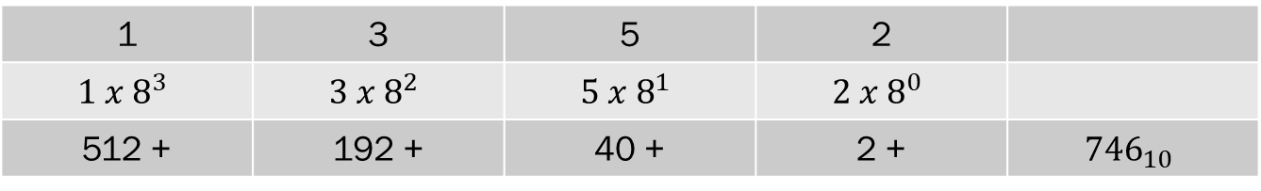
Conversão base 8 para base 10
Para converter um número octal para decimal, basta multiplicar cada numero pelo seu valor de posição e somar os resultados. Exemplo:
Converter o número 2734 do sistema octal para decimal:
Converter o número 1352 do sistema octal para decimal:

Slide 14
Base 16 (Hexadecimal)
O sistema hexadecimal é um sistema de numeração posicional que representa os números em base 16, portanto empregando 16 símbolos.
Está vinculado a informática, pois os computadores costumam utilizar o byte ou octeto como unidade básica da memória. Dois dígitos hexadecimais permitem representar um byte.
Ele é muito utilizado para representar números binários de uma forma mais compacta. Dessa forma, esse sistema é bastante utilizado em aplicações de computadores e microprocessadores (programação, impressão e displays).
Devido ao sistema decimal geralmente usado para a numeração apenas dispor de dez símbolos, deve-se incluir seis letras adicionais para completar o sistema. O conjunto de símbolos fica, portanto, assim:
S = {0,1,2,3,4,5,6,7,8,9,A,B,C,D,E,F}

Slide 15
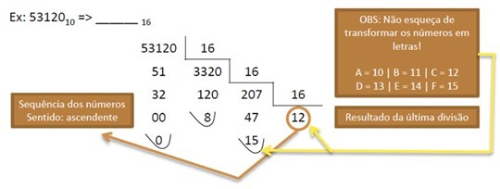

Conversão base 10 para base 16
A conversão de decimal para hexadecimal (ou seja da base 10 para a base 16), consiste em dividir progressivamente o valor decimal por 16, obtendo-se um resultado e um resto. De referir que o resultado em cada iteração terá sempre um valor menor que 15.
Depois de finalizado o calculo, basta agrupar todos os valores (ou seja, os restos de cada iteração) de baixo para cima.
Resultado: ${53120}_{10}= {CF80}_{16}$

Slide 16
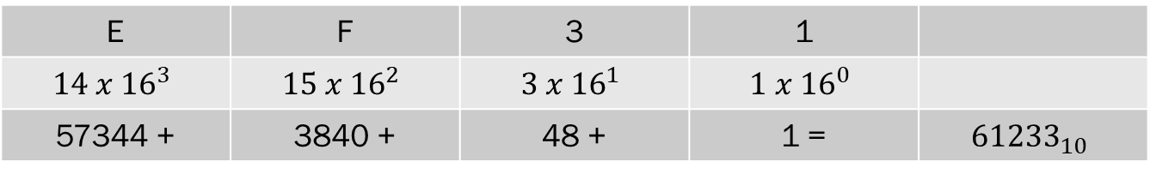
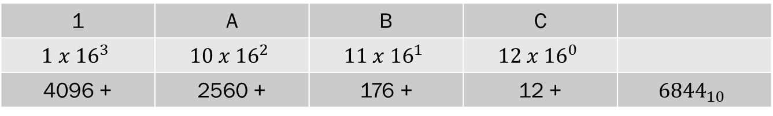
Conversão base 16 para base 10
Para converter um número Hexadecimal para decimal, basta multiplicar cada numero pelo seu valor de posição e somar os resultados. Exemplo:
Converter o número EF31 do sistema hexadecimal para decimal:
Converter o número 1ABC do sistema hexadecimal para decimal:

Slide 17
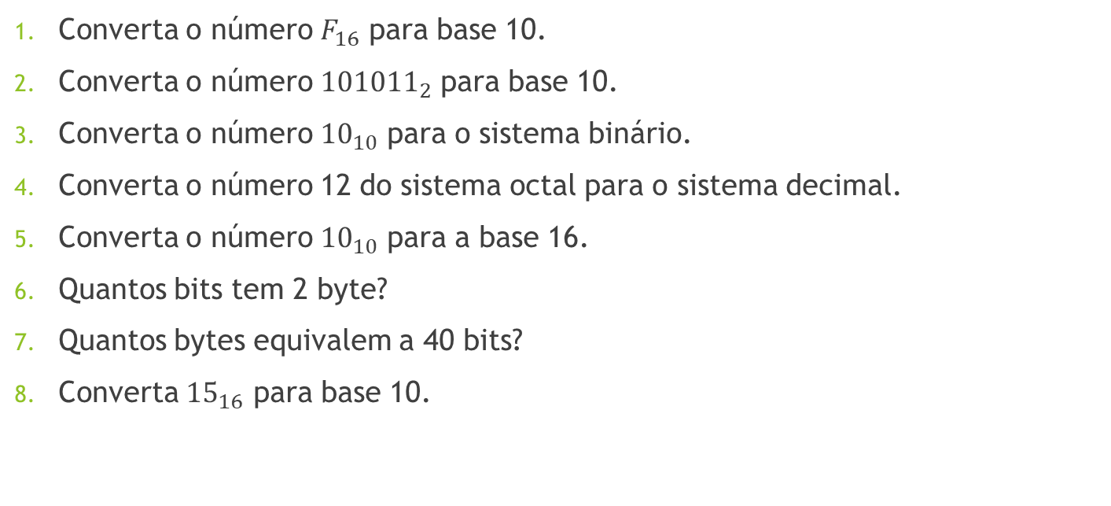
Exercícios
Converta o número $F_{16}$ para base 10.
Converta o número ${101011}_{2}$ para base 10.
Converta o número ${10}_{10}$ para o sistema binário.
Converta o número 12 do sistema octal para o sistema decimal.
Converta o número ${10}_{10}$ para a base 16.
Quantos bits tem 2 byte?
Quantos bytes equivalem a 40 bits?
Converta ${15}_{16}$ para base 10.

